Slide 1
Организация и проведение повышения квалификации в сфере профессиональной уборки для работников образовательных организаций в системе СПО
ФУМО в системе СПО
по УГПС 43.00.00 Сервис и туризм
Прохорова Анжелика Александровна
руководитель Центра профессиональных квалификаций ГБПОУ КИГМ №23,к.т.н.
Notes:
Чтобы изменить изображение на этом слайде, выберите рисунок и удалите его. Затем нажмите значок «Рисунки» в заполнителе, чтобы вставить изображение.

Slide 2
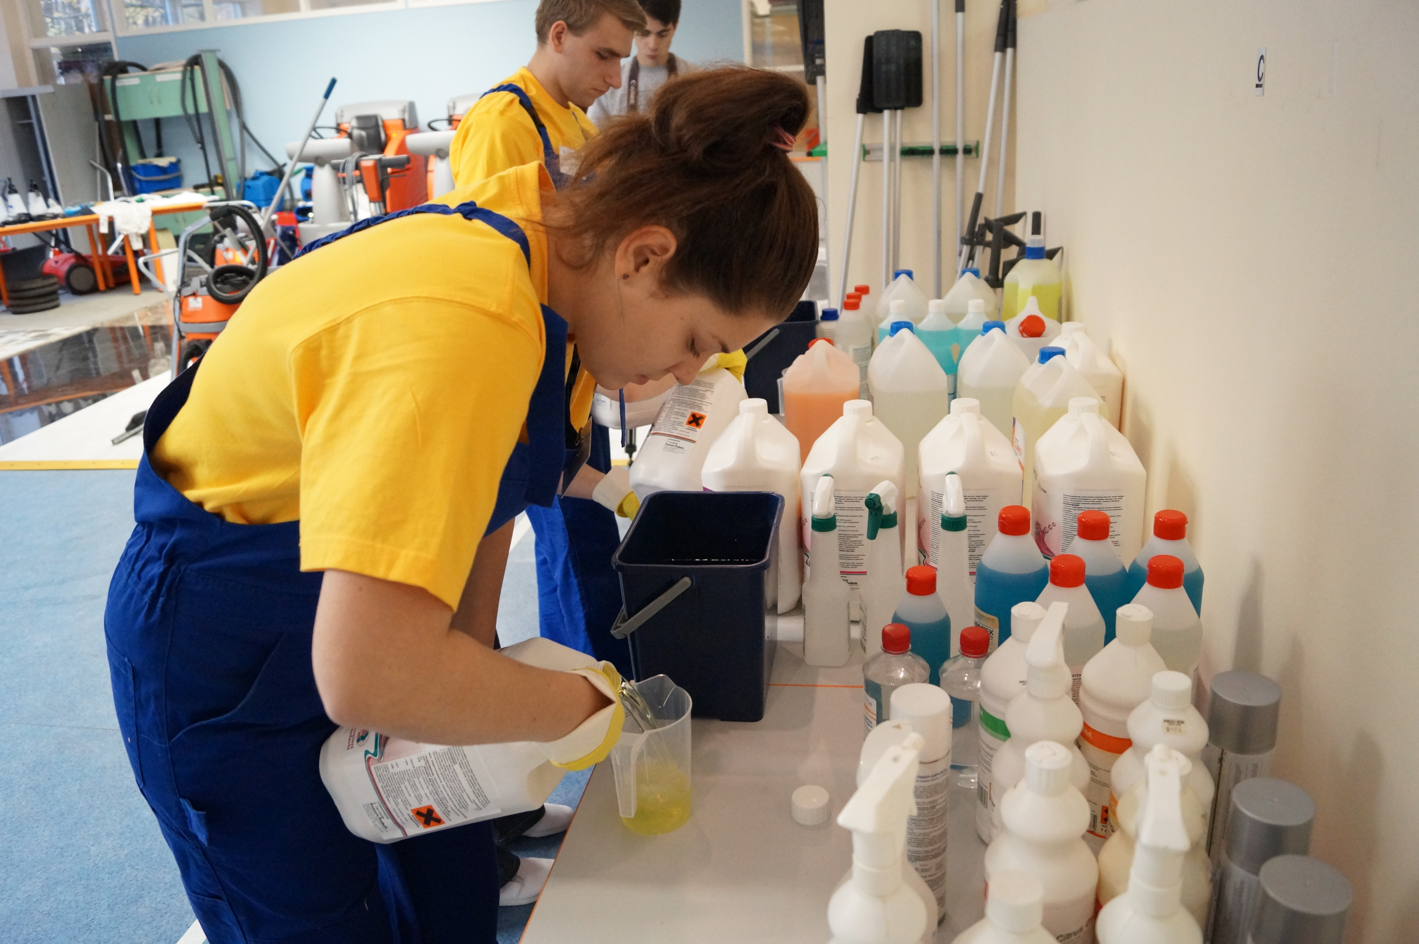
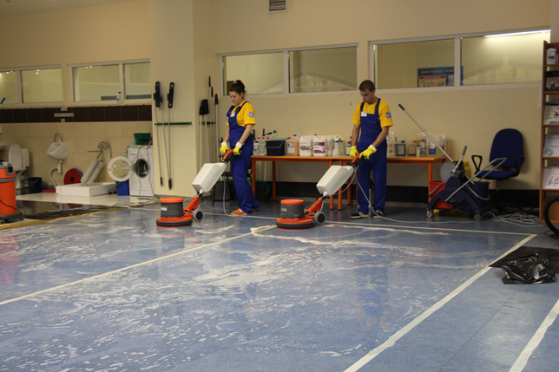
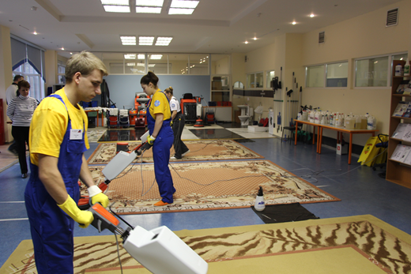
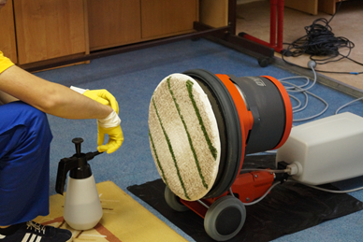
Проектирование и реализация основных и дополнительных профессиональных образовательных программ в рамках УГПС 43.00.00 «Сервис и туризм» с учетом компетенций в сфере профессиональной уборки
Количество часов | 72 часа | 72 часа
Количество групп | 1 группа | 2 группа
Сроки проведения онлайн занятий | 30.10.2020-14.11.2020 | 20.11.2020-29.11.2020
Количество участников | 53 человека | Зарегистрировались на 11.11.2020 36 человек

Slide 3
Тематический план онлайн занятий по программе обучения
№ п/п |  | Наименование разделов | Всего часов
Модуль 1 Профессиональная уборка объектов и поверхностей различного назначения - 8 часов
1 | Теоретические основы профессиональной уборки, часть 1 Цели профессиональной уборки; Виды профессиональной уборки; Объекты профессиональной уборки; Правила уборки. | Теоретические основы профессиональной уборки, часть 1 Цели профессиональной уборки; Виды профессиональной уборки; Объекты профессиональной уборки; Правила уборки. | 2
 | Теоретические основы профессиональной уборки, часть 2 Загрязнения; Материалы. | Теоретические основы профессиональной уборки, часть 2 Загрязнения; Материалы. | 2
2 | Технологии и оборудование клининга, часть 1 Инвентарь, оборудование химия |  | 2
 | Технологии и оборудование клининга, часть 2 Процессы уборки; Процессы ухода за материалами и покрытиями |  | 2

Slide 4
Тематический план онлайн занятий по программе обучения
№ п/п |  | Наименование разделов | Всего часов
Модуль 2. Контроль и анализ работ – 8 часов
3 | Обеспечение объекта профессиональной уборки материальными и трудовыми ресурсами, часть 1 Алгоритмы выбора инвентаря, оборудования, химических средств. | Обеспечение объекта профессиональной уборки материальными и трудовыми ресурсами, часть 1 Алгоритмы выбора инвентаря, оборудования, химических средств. | 2
 | Обеспечение объекта профессиональной уборки материальными и трудовыми ресурсами, часть 2 Подбор, инструктаж и обучение персонала | Обеспечение объекта профессиональной уборки материальными и трудовыми ресурсами, часть 2 Подбор, инструктаж и обучение персонала | 2
4 | Контроль качества оказания услуг, выполнения работ на объекте профессиональной уборки Контроль и анализ деятельности персонала объекта | Контроль качества оказания услуг, выполнения работ на объекте профессиональной уборки Контроль и анализ деятельности персонала объекта | 2
 | Оценка качества выполнения работ на объекте профессиональной уборки (номерной фонд гостиницы) | Оценка качества выполнения работ на объекте профессиональной уборки (номерной фонд гостиницы) | 2

Slide 5
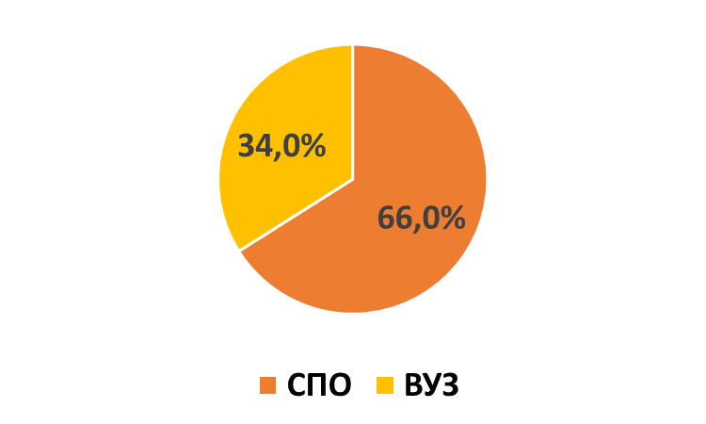
Участники курсов с 30.10.2020
Москва
Московская область
Вологодская область
Новосибирская область
С.-Петербург
Самарская область
Смоленская область
Тверская область
Алтайский край
Приморский край
Ставропольский край

Slide 6
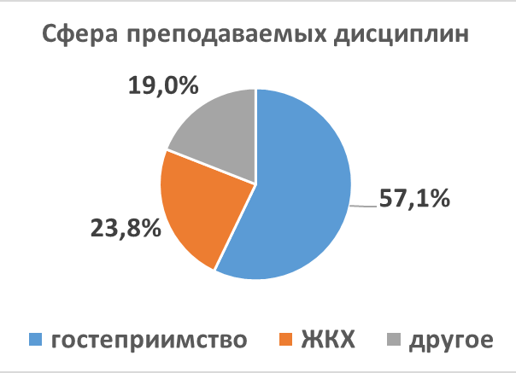
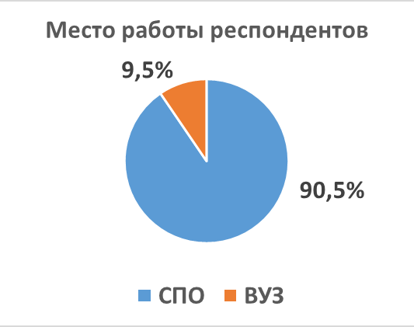
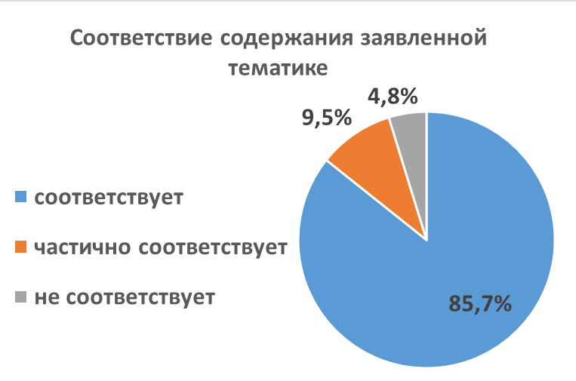
Результаты анкетирования слушателей

Slide 7
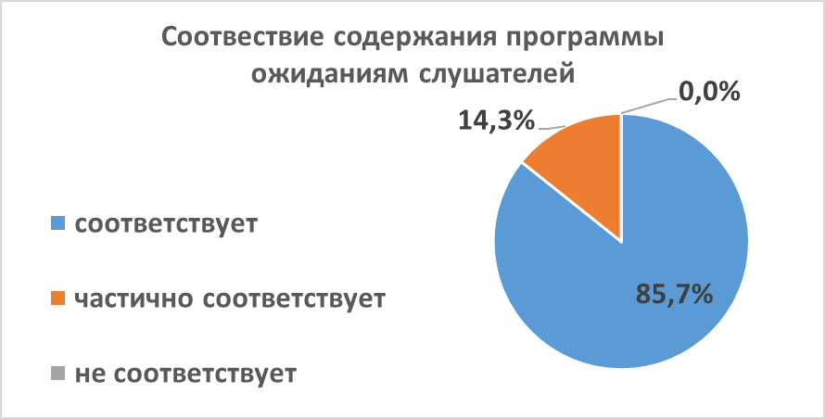
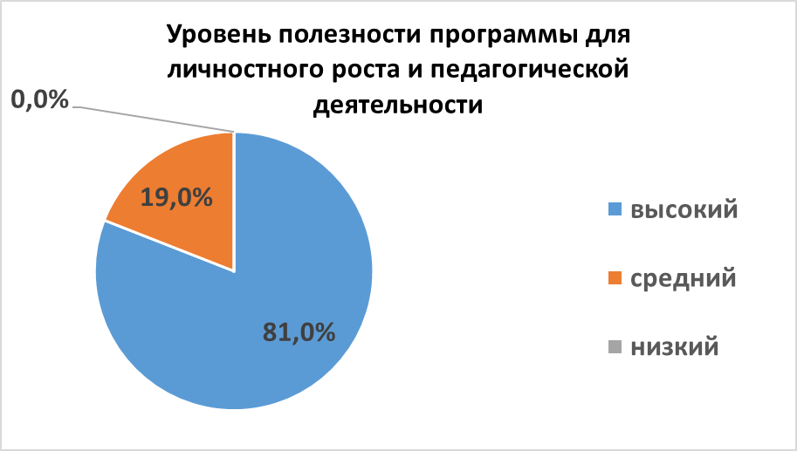
Результаты анкетирования слушателей

Slide 8
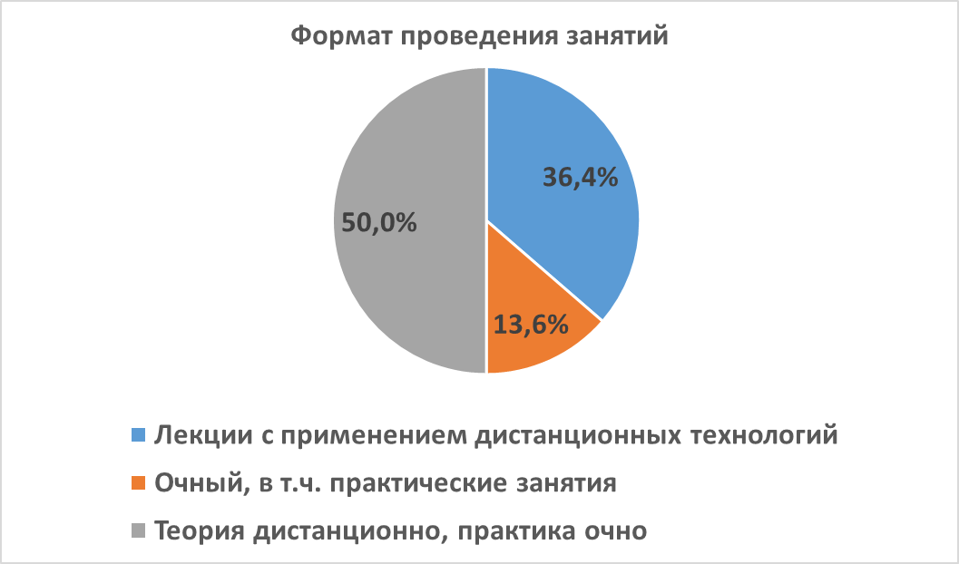
Результаты анкетирования слушателей

Slide 9
Ждем вас на курсах повышения квалификации по программе:
Проектирование и реализация основных и дополнительных профессиональных образовательных программ в рамках УГПС 43.00.00 «Сервис и туризм» с учетом компетенций в сфере профессиональной уборки
Наши контакты:
ГБПОУ «Колледж индустрии гостеприимства и менеджмента №23
г.Москва, Погонный проезд д.5
Запись на платформе https://kigm.prometeus.ru/portal/courses.asp
E-mail: cpk@kigm23.ru
Телефон +79162400561
Прохорова Анжелика Александровна

